Slide 1
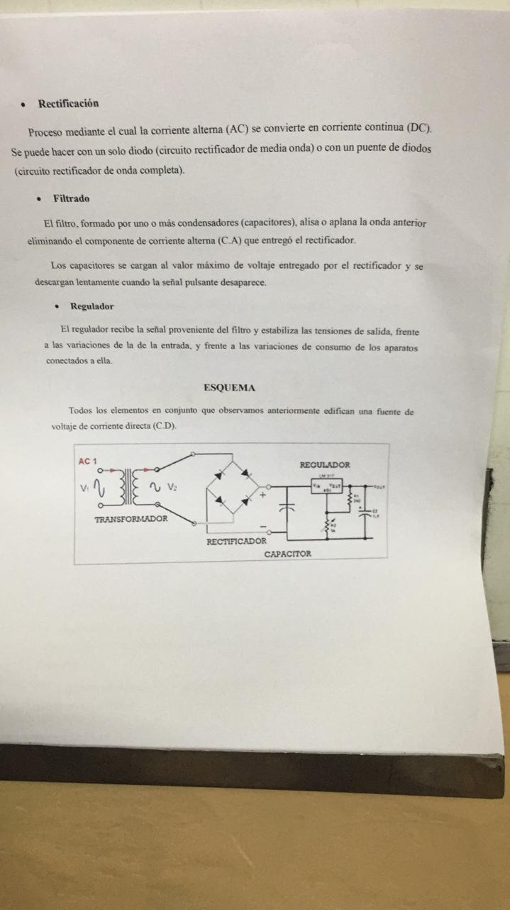
TIPOS Y MODELOS DE FUENTES DE PODER
FUENTE DE PODER:
Es la parte del CPU que provee de energía a la tarjeta madre y demás dispositivos internos, es el sistema que otorga la electricidad necesaria para alimentar a equipos como ordenadores o computadoras.
Tiene el propósito de transformar la tensión alterna en una tensión continua a través de un rectificador de fusibles y de otros elementos, que hacen posible la recepción de la electricidad y permiten regularla, filtrarla y adaptarla a los requerimientos específicos del equipo informático.
Rectificacion:proceso mediante el cual la corriente alterna (AC) se convierte en corriente continua (DC) se puede hacer atravez de un solo diodo (circuito rectificador de media onda) o con un puente de diodos (circuito rectificador de onda completa)
Filtrado:el filtro esta formado por uno o mas capacitores alisa o aplana la onda anterior eliminando el componente de corriente alterna (AC) que entrego el rectificador.
Los capacitores se cargan al valor máximo de voltaje entregado por el rectificador y se descargan lentamente cuando la señal pulsante desaparece.
Regulador: El regulador recibe la señal proveniente del filtro y estabiliza las tensiones de salida ,frente a las variaciones de la entrada y frente a las variaciones de consumo de los aparatos conectados a ella
Existiendo dos tipos de fuentes que son:
1.Fuente de poder AT
2.Fuente de poder ATX

Slide 2
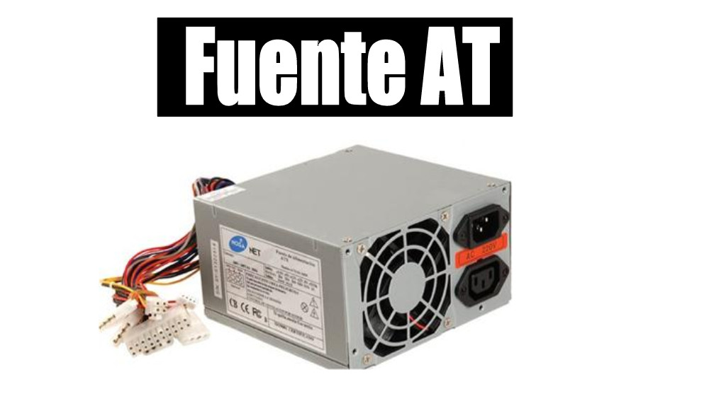
FUENTE DE PODER AT:
La fuente de poder AT sus siglas AT significan (Advanced Tecnology) traducido al español Tecnología Avanzada, también es conocida por fuente de alimentación AT, fuente analógica, fuente de encendido mecánico, entre otros.

Slide 3
CARACTERISTICAS DE LA FUENTE AT:
Es de encendido mecánico, tiene un interruptor que al oprimirse cambia de posición y este no vuelve a su estado inicial hasta no ser presionado nuevamente.
Algunas fuentes de poder cuenta con un conector de tres terminales para alimentar el monitor CRT desde la misma fuente.
Es una fuente ahorradora ya que no queda en “Stand by” o “Espera” porque al suprimir el botón se corta el abastecimiento de energía.
Es segura ya que al encenderse se interrumpe la electricidad dentro de los circuitos.
Este tipo de fuentes se integran desde equipos tan antiguos como microprocesador Intel 8026 hasta equipos procesadores Intel Pentium MMX.

Slide 4
COLORES Y CABLES DE LA FUENTE DE ENERGIA AT: La fuente de poder AT tiene 3 tipos de conectores de salida:
Los conectores tipo Molex y tipo Berg son aquellos que se utilizan en periféricos que necesitan más consumo de energía, tales como: discos duros, unidades ópticas, disqueras, cada conector posee 4 líneas de alimentación. Los conectores son identificados con los siguientes colores: 1 línea de alimentación color rojo (5 Volts), 2 línea de alimentación color negro (tierra), 1 línea de alimentación color amarillo (12 Volts).
El conector tipo AT es aquel que interconecta la fuente AT a la placa madre, cuenta con 12 líneas de alimentación que se distinguen con los siguientes colores; 1 línea de alimentación color anaranjado (Power Good), 4 líneas de alimentación de color rojo (5 Volts), 1 línea de alimentación de color amarillo (12 Volts), 1 línea de alimentación de color azul (-12 Volts), 1 línea de alimentación de color blanco (-5 Volts) y 4 líneas de alimentación de color negro (tierra).
La correcta conexión de la fuente AT a la placa madre es a través de 6 líneas de alimentación, las cuales deben ir enchufadas de modo que los cables negros queden unidos en el centro.

Slide 5
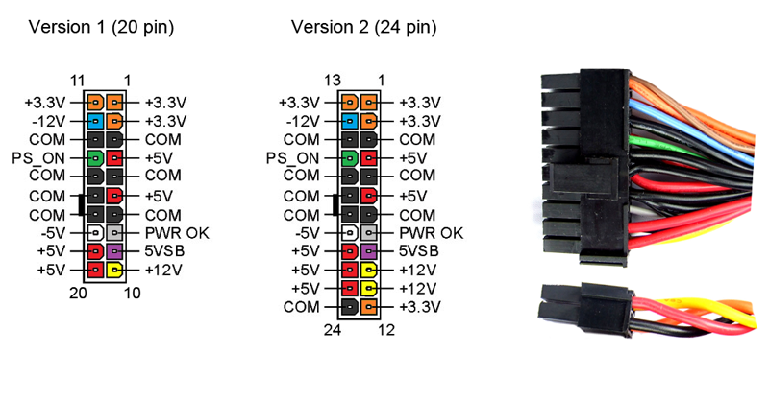
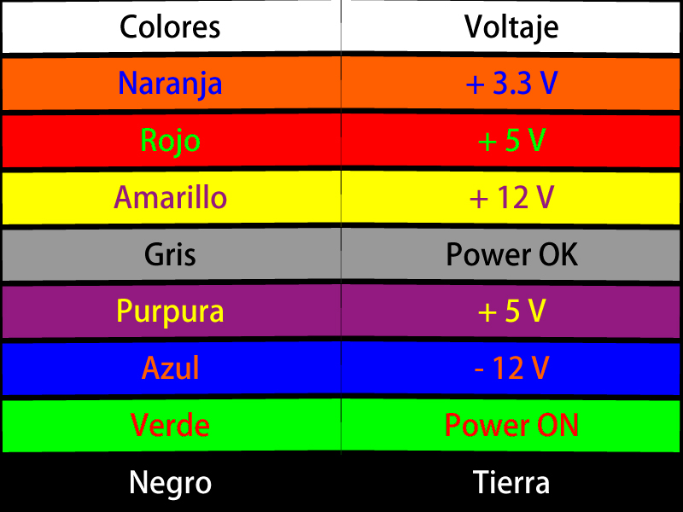
EJEMPLOS:

Slide 6
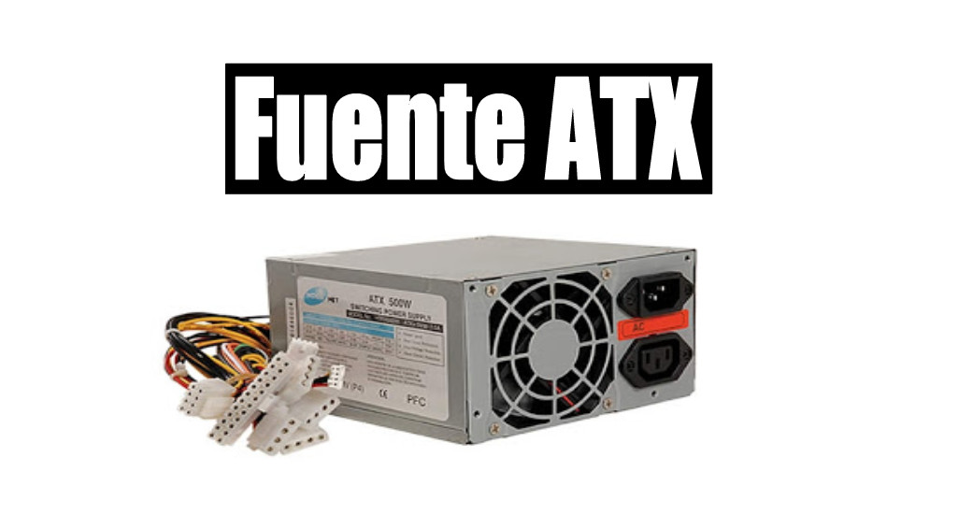
FUENTE DE PODER ATX:
ATX son las siglas de (Advanced Technology eXtended) ó tecnología avanzada extendida, la cuál es una segunda generación de fuentes de alimentación, introducidas al mercado para computadoras con microprocesador Intel® Pentium MMX, y a partir de ese momento se extiende su uso.

Slide 7
CARACTERISTICAS DE LA FUENTE ATX:
Es de encendido digital, es decir, tiene un pulsador en lugar de un interruptor mecánico como sus antecesoras.
Algunos modelos integran un interruptor mecánico trasero para evitar consumo innecesario de energía eléctrico, evitando el estado de reposo "Stand By" durante la cuál consumen cantidades mínimas de electricidad.
Este tipo de fuentes se integran desde los equipos con microprocesador Intel® Pentium MMX hasta los equipos con los más modernos microprocesadores.
El apagado de este tipo de fuentes puede ser manipulado con software.

Slide 8
PARTES QUE COMPONEN LA FUENTE ATX:
1.VENTILADOR: expulsa el aire caliente del interior de la fuente y del gabinete, para mantener ventilados los circuitos.
2.INTERRUPTOR DE SEGURIDAD: permite encender y apagar la fuente de manera mecánica.
3.CONECTOR DE ALIMENTACION: recibe el cable de corriente desde el enchufe de pared.
4.SELECTOR DE VOLTAJE: permite seleccionar el voltaje de 127V o 240V.
5.CONECTOR SATA: utilizado para suministrar a los discos duros SATA, unidades SSD y las unidades ópticas SATA.
6.CONECTOR DE 4 TERMINALES: utilizado para suministrar de manera directa al microprocesador.
7.CONECTOR ATX: suministra de electricidad a la tarjeta principal.
8.CONECTOR DE 4 TERMINALES MOLEX: utilizado para suministrar los discos duros tipo IDE y las unidades ópticas de 5.25”.
9.CONECTOR DE 4 TERMINALES BERG: alimenta a disquera 3.5”.

Slide 9
EJEMPLOS:

Slide 10
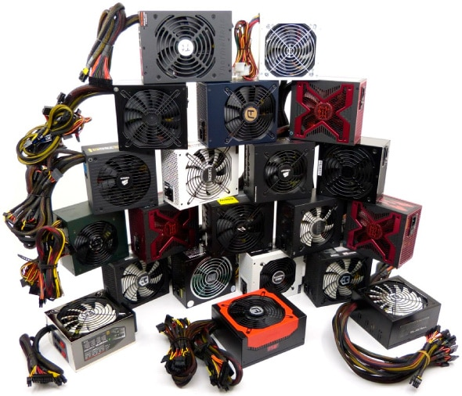
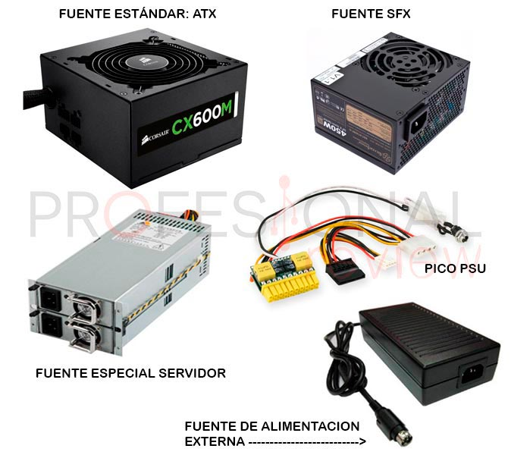
Marcas, modelos y potencia en wattios

Slide 11
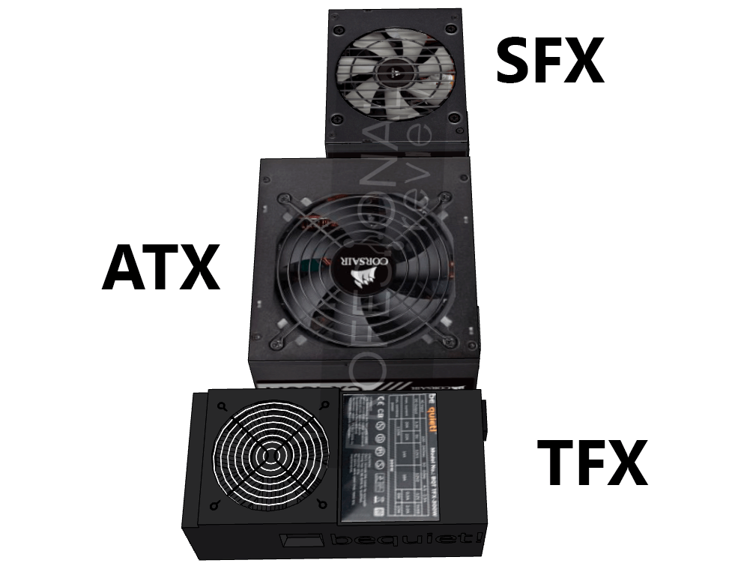
MODELOS DE LAS FUENTES DE ENERGIA

Slide 12
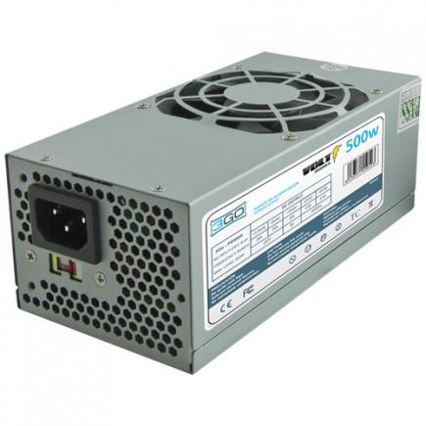
TFX
Destaca por su tamaño alargado y su presentación como una caja de zapatos, lo que quiere decir que es como un prisma. Suelen venir con el ventilador dispuesto en la parte superior, enfocado hacia arriba.
Se trata del factor de forma más limitado de todos en cuanto a todo: dimensiones y potencia. Es ideal para equipos pequeños que requieren poca potencia porque no vemos modelos con más de 350W en el mercado.

Slide 13
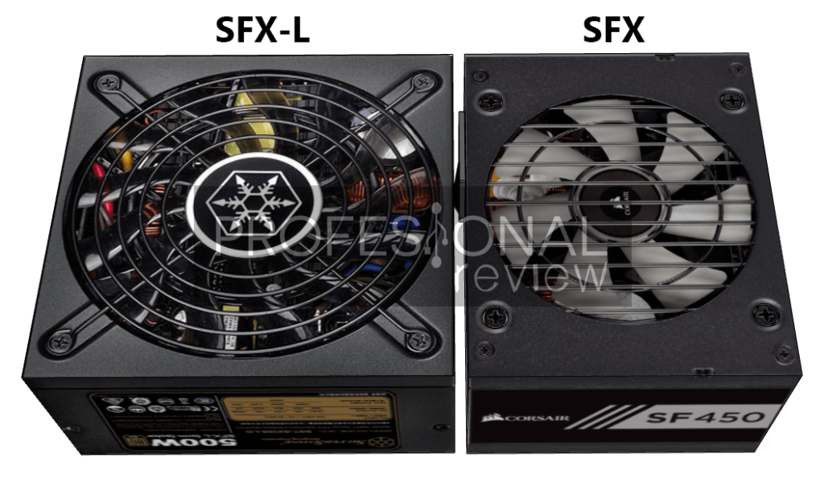
SFX-L / SFX
Mencionaros la existencia de la fuente SFX-L, una SFX con mayores dimensiones. Se trata de un factor complementario que ofrece un ventilador más grande. Se puede instalar en cajas SFX, siempre y cuando no haya problemas con su profundidad.

Slide 14
¿Qué voltaje utiliza cada componente del PC?
Tras lo explicado anteriormente, ya conocemos que las fuentes de alimentación tienen varios voltajes diferentes por los requisitos eléctricos de cada uno de los componentes de hardware de un PC, así que ahora veremos el componente que utiliza cada uno de los voltajes, y sobre todo por qué no se unifica todo para que todo funcione con un solo valor de tensión.
+12V: procesador, tarjeta gráfica, ventiladores y algunas tarjetas de expansión PCIe. También es el voltaje principal de la placa base, si bien debe pasar por sus propios VRM para regularlo. En general es el raíl que da servicio a los componentes de hardware que tienen mayor consumo.
+5V: discos duros mecánicos, unidades ópticas, algunas tarjetas de expansión PCIe y USB. Todos los puertos USB de un PC funcionan a 5V, y eso incluye los periféricos que se conectan a ellos.
+3,3V: memoria RAM y SSDs en formato M.2. Además, todos los zócalos PCIe también son capaces de proporcionar +3.3V.

